Slide 1
Virtual Machine Installation

Slide 2
Tools
VirtualBox
Ubuntu ISO
两个工具下载链接：http://pan.baidu.com/s/1bpvC3XP
解压密码：IEEE

Slide 3
VirtualBox
VirtualBox 允许你在一个操作系统中运行另外一个操作系统，例如：ubuntu, centos和arch等等。
Ubuntu
一种以桌面应用为主的GNU/Linux操作系统，其名称来自非洲南部祖鲁语或科萨语（译为乌班图），意思是“人性”、“我的存在是因为大家的存在”（来自wikipedia） 。
两个工具下载链接：http://pan.baidu.com/s/1bpvC3XP
解压密码：IEEE

Slide 4
VirtualBox安装
下载后直接安装（如在官网下载，请注意对应版本，VirtualBox 5.1.2和ubuntu 14.0.4）
Win10的某些版本可能会出现无法使用VirtualBox5.1.2的情况。
若出现这种情况请卸载VirtualBox5.1.2，并从以下链接下载VirtualBox5.1.26重新安装。
http://download.virtualbox.org/virtualbox/5.1.26/VirtualBox-5.1.26-117224-Win.exe

Slide 5
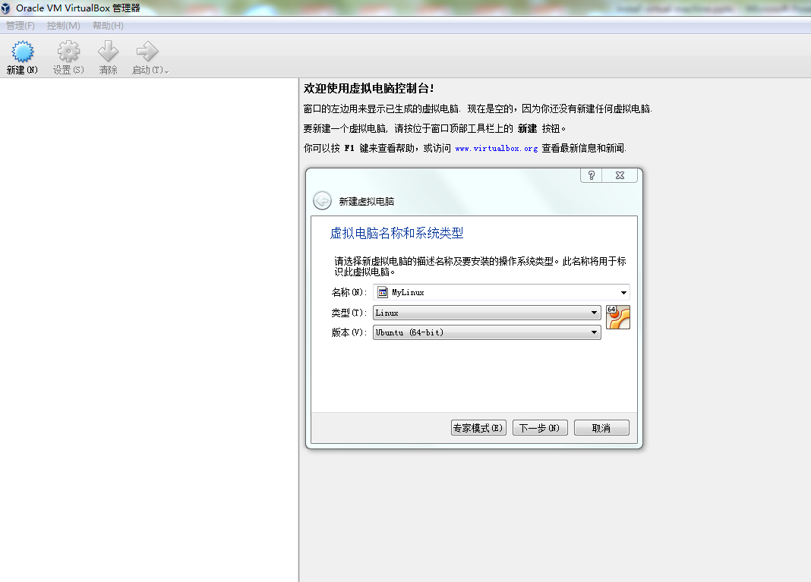
Ubuntu安装
启动VirtualBox；点击左上角的“新建”，填写名称，选择Linux, Ubuntu-64bit；然后点击“下一步”。

Slide 6
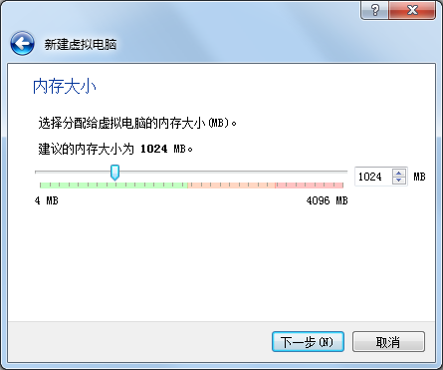
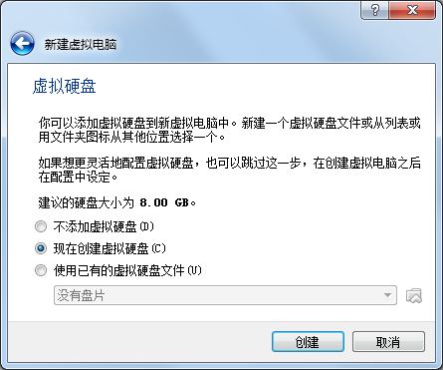
Ubuntu安装
分配1G内存，下一步；选择“现在创建硬盘”，下一步。

Slide 7
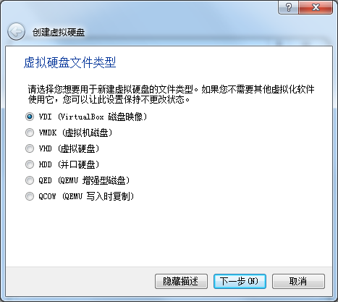
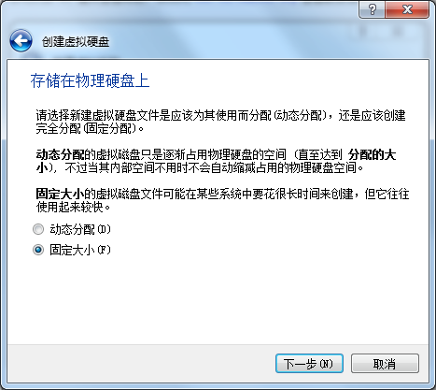
Ubuntu安装
类型选择“VDI”，下一步；选择“固定大小”，下一步。

Slide 8
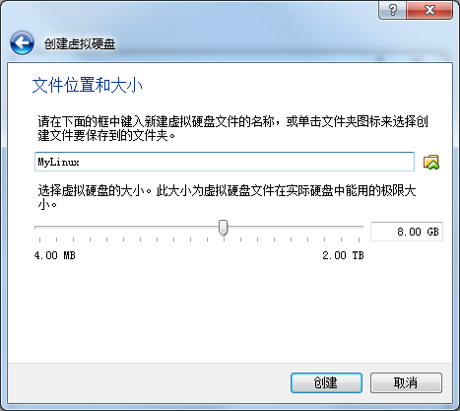
Ubuntu安装
大小设置为8G或者更大

Slide 9
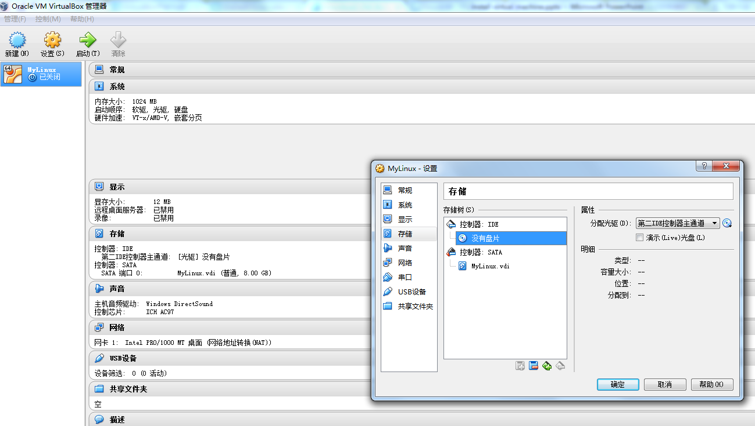
Ubuntu安装
以上配置完之后，点击左上角“设置”，然后选择“存储”->“没有盘片”->点击“分配光驱”右边的图标，选择刚才下载的ubuntu.ISO镜像，点击确定。

Slide 10
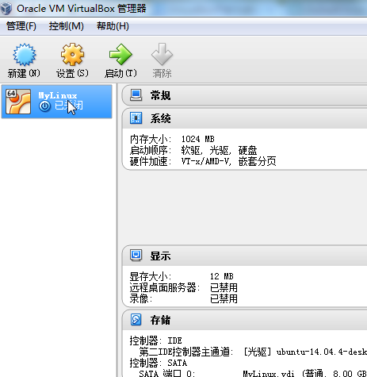
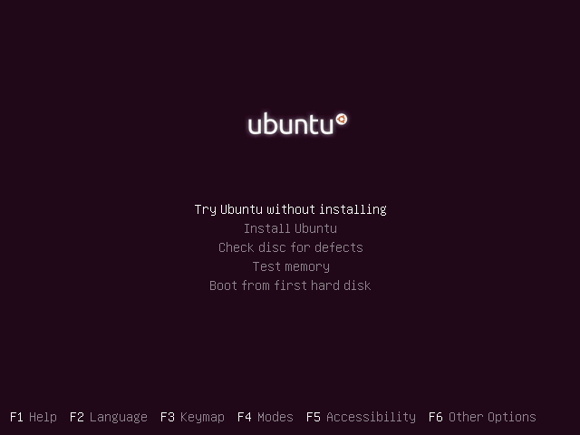
Ubuntu安装
双击左栏的虚拟机图标或者点击“启动”

Slide 11
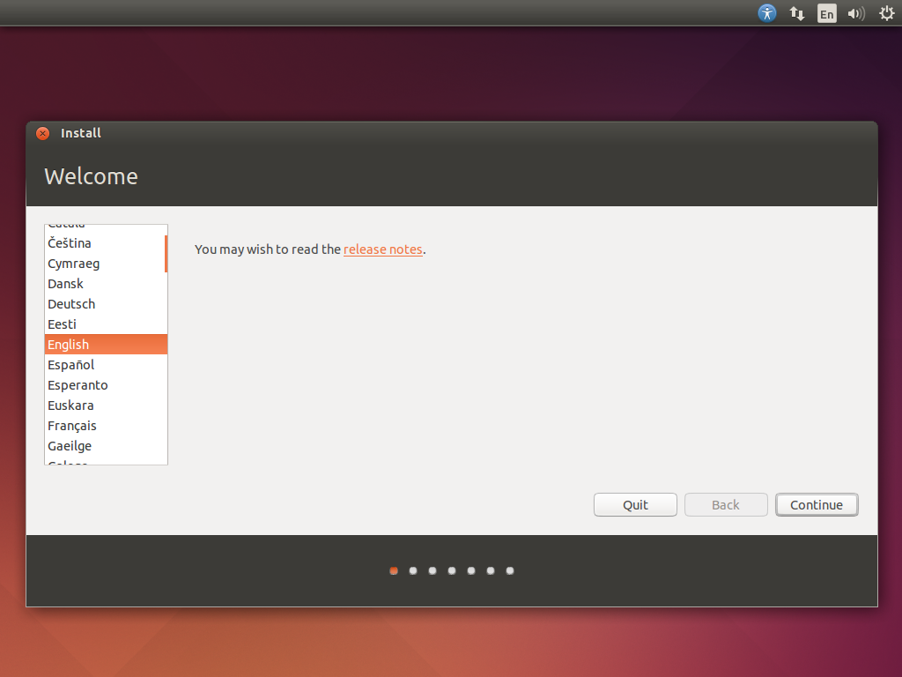
Ubuntu安装
选择Install Ubuntu，进入以下界面，选英语，继续

Slide 12
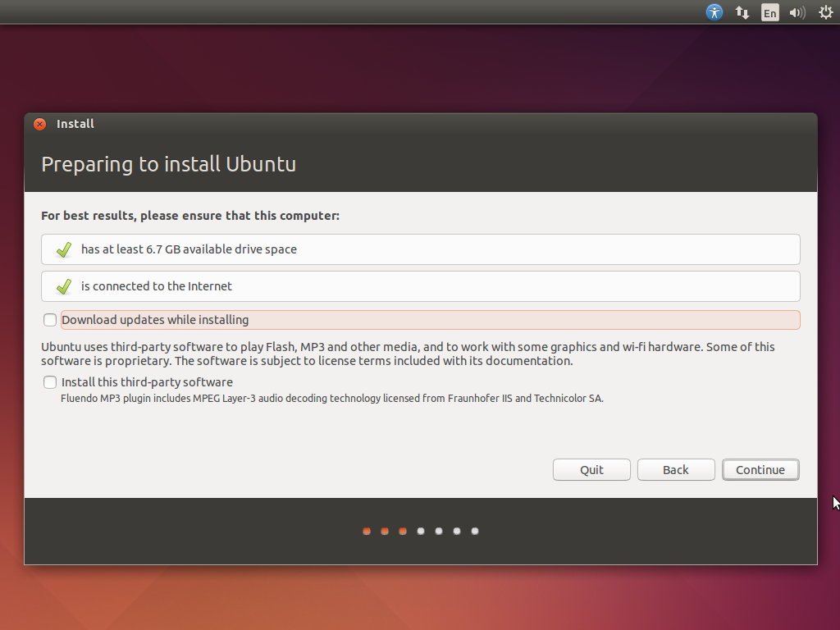
Ubuntu安装
继续

Slide 13
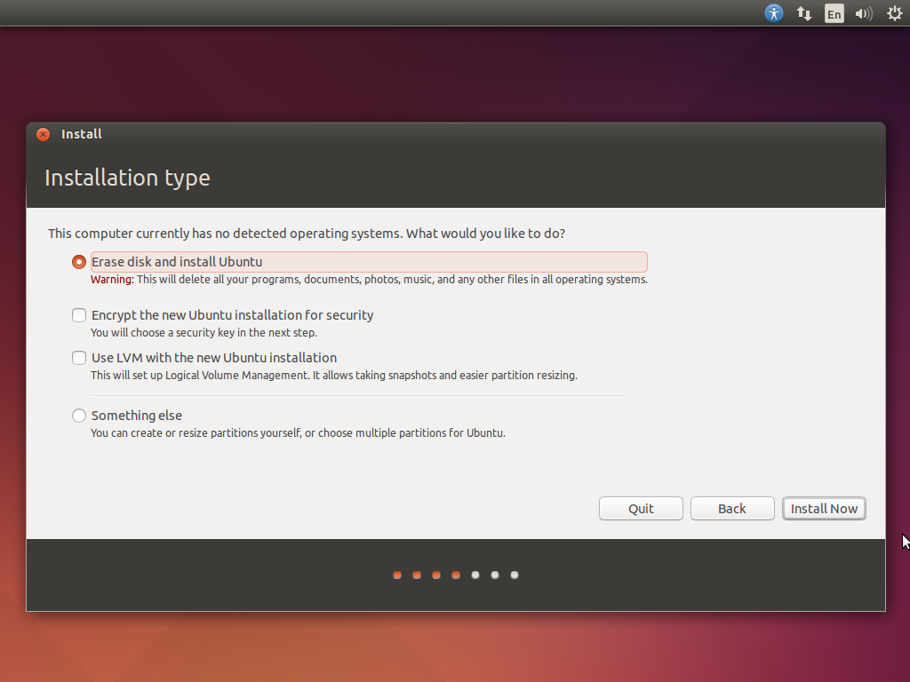
Ubuntu安装
继续，然后选择Install Now

Slide 14
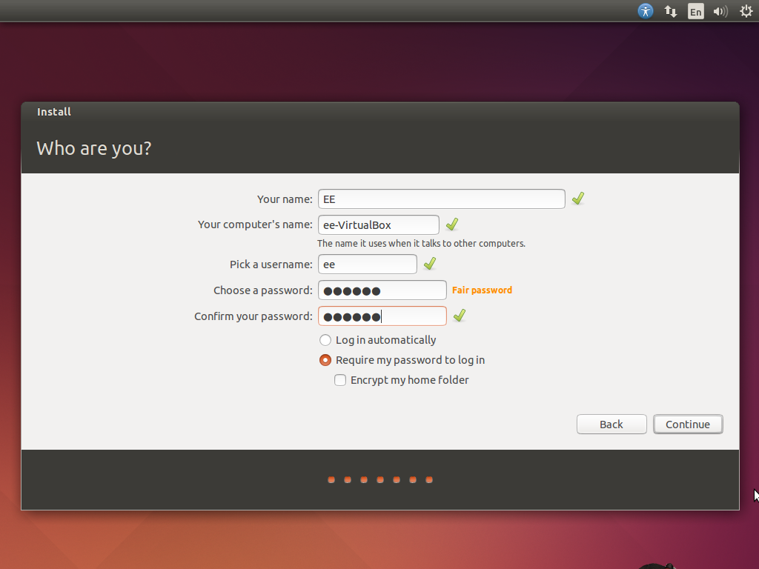
Ubuntu安装
继续，直到以下界面，填入信息，设置密码。然后继续直到完成。

Slide 15
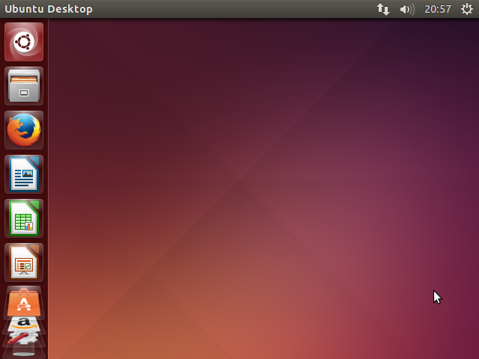
Ubuntu安装
Restart之后如下

Slide 16
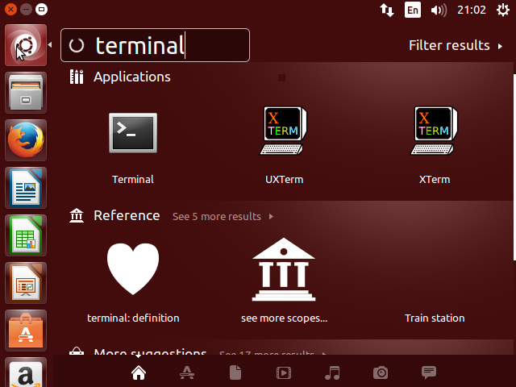
Ubuntu使用
点击左上角dash board，会弹出搜索框，输入terminal，点击Terminal，进入命令行。

Slide 17
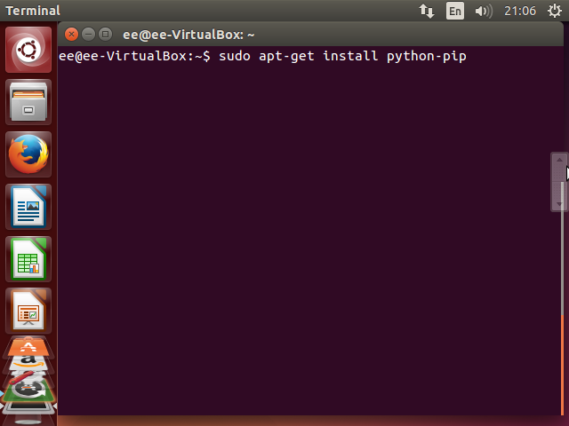
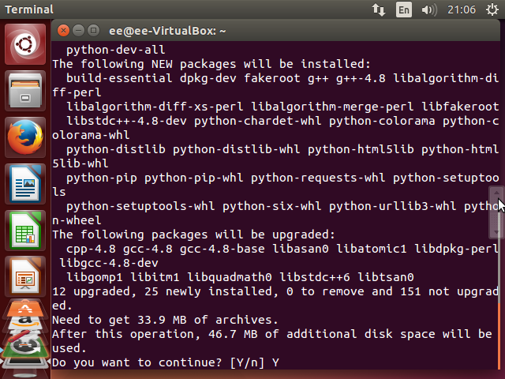
Ubuntu使用
Terminal中可以输入linux常用命令，如apt-get安装命令，以下为安装python的一个工具pip

Slide 18
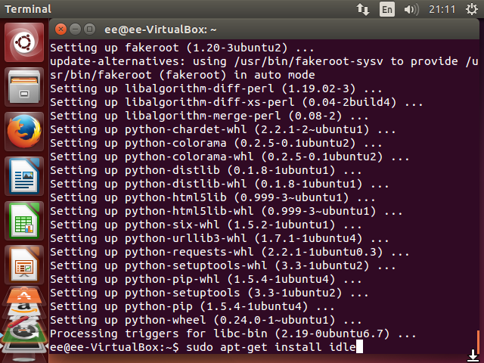
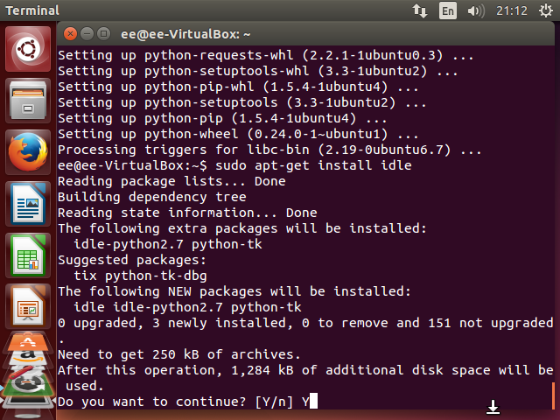
Ubuntu使用
输入sudo apt-get install idle安装python集成开发环境

Slide 19
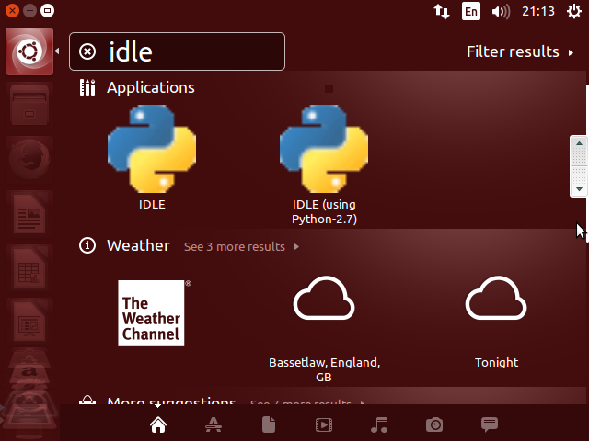
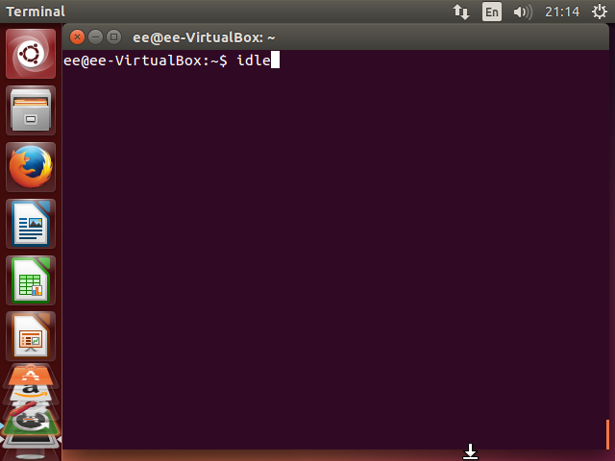
Ubuntu使用
在dash board中输入idle启动开发环境，或者在命令行中输入idle，回车启动。

Slide 20
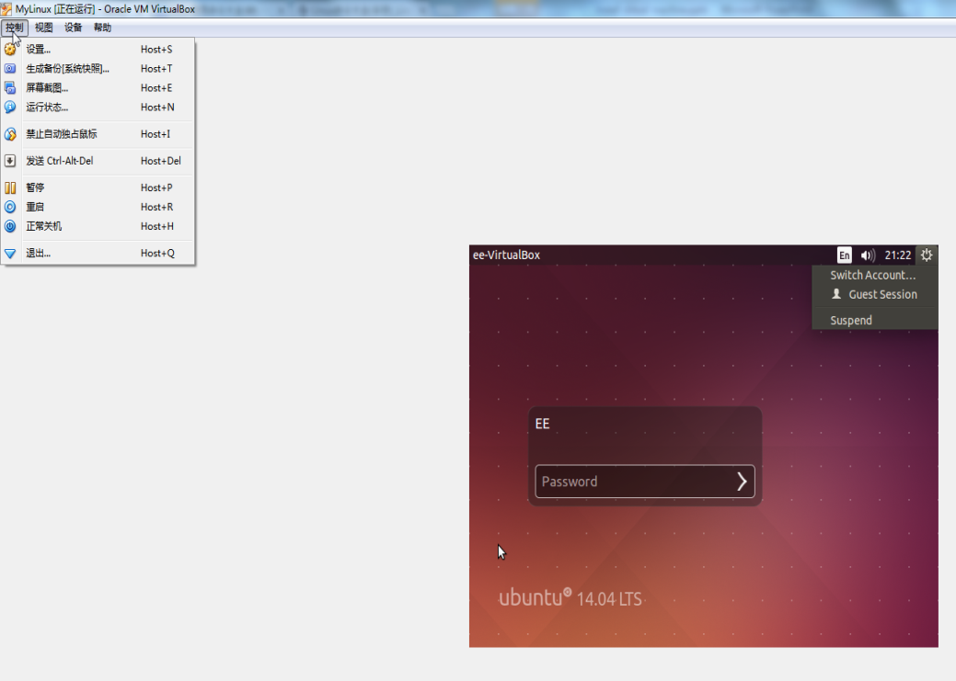
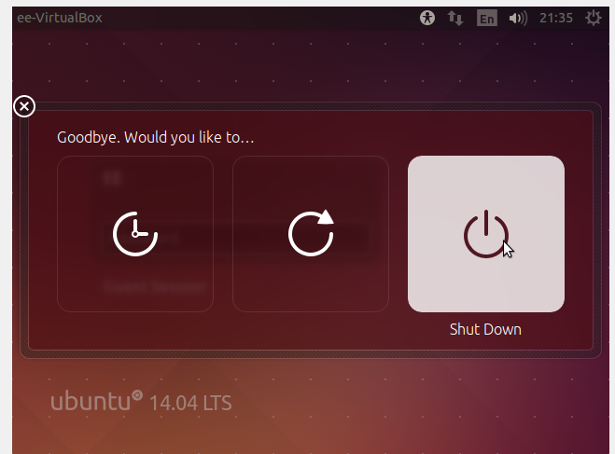
Ubuntu使用
关机。左上角选择控制，在下拉菜单中选择“正常关机”，然后点shut down。

Slide 21
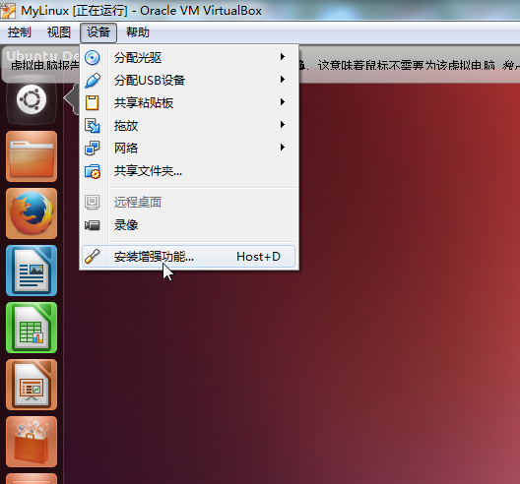
VirtualBox中文件夹共享
选择左上角的“设备”->“安装增强功能”，按照提示进行安装。安装完成后需要重启系统或者重启电脑。

Slide 22
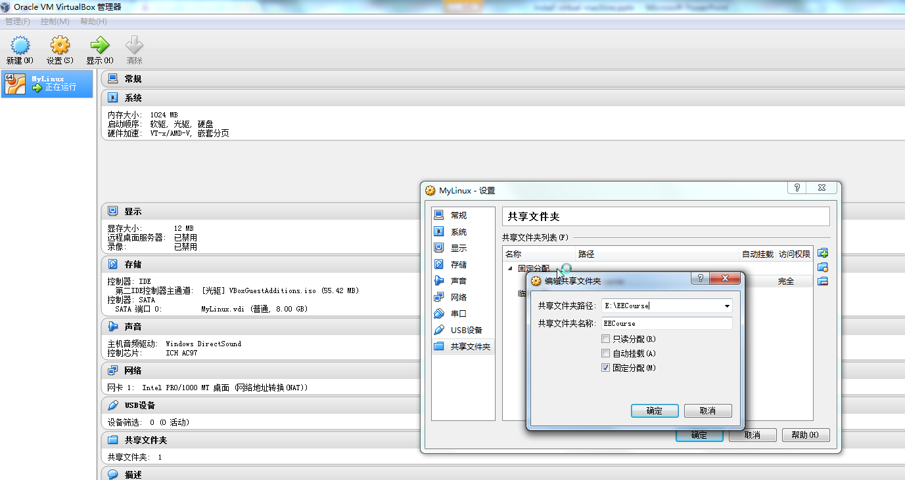
VirtualBox中文件夹共享
在“设置”->“文件夹共享”中添加共享文件夹，勾选“固定分配”。

Slide 23
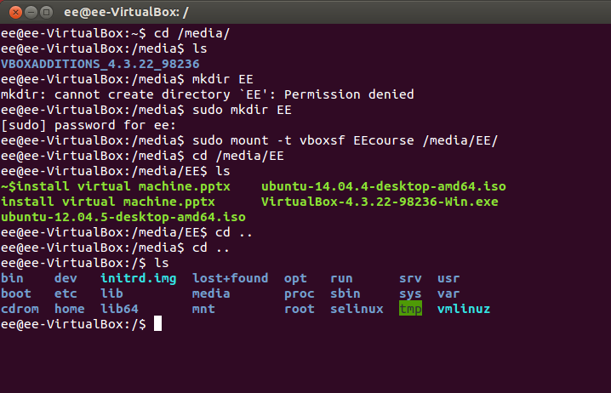
VirtualBox中文件夹共享
在重新启动的ubuntu中，加载共享的文件夹。可在/media/目录下建立一个目录，如EE，然后使用mount命令挂载刚才的文件夹EEcourse。

Slide 24
Reference
启动VirtualBox VM失败问题，请参考：
http://letusexplain.blogspot.jp/2015/08/error-relaunching-virtualbox-vm-process.html
http://www.dataguru.cn/thread-593833-1-1.html
“安装增强功能”失败问题，请参考：
https://help.ubuntu.com/community/VirtualBox/SharedFolders

